Slide 1
Классификация новостей.
Работа выполнена Щенниковым Никитой, БКЛ 161

Slide 2
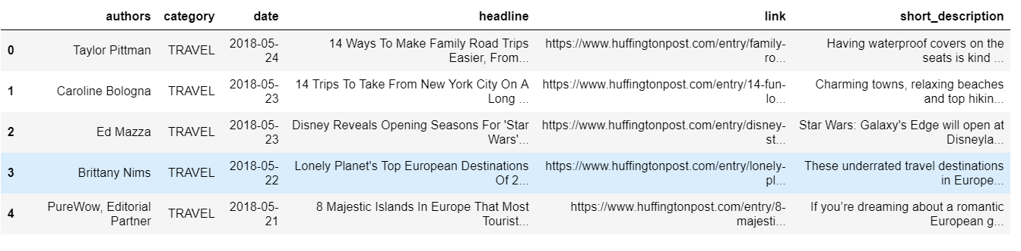
Информация по датасету
Датасет: новости с 2012 по 2018 год с сайта Huffpost.com
Изначальный размер датасета: 200853 новостных элемента, 41 класс новостей.
Features: Автор, Категория (тема) новости, Дата, Заголовок, Ссылка, Описание

Slide 3
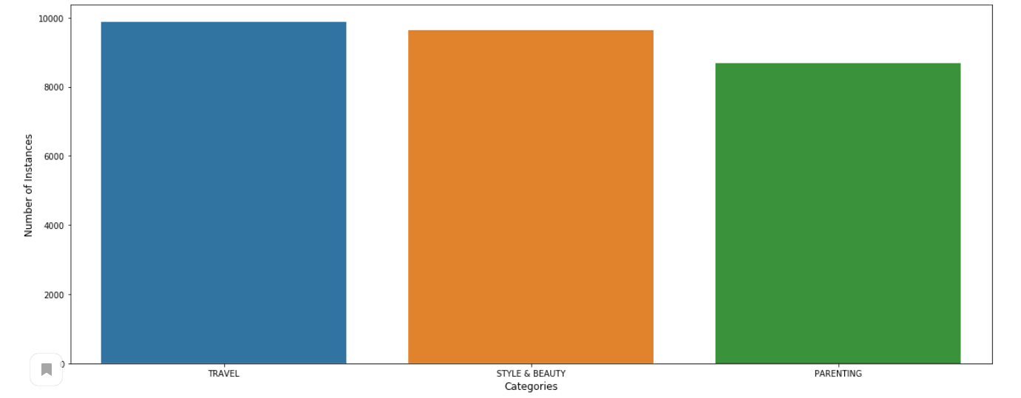
Подготовка датасета
Основа – три класса(“Travel”, “Style & Beauty”, “Parenting”)
В сумме в сокращённом датасете: 28213 вхождений

Slide 4
Подготовка датасета
Заголовок и краткое содержание содержат текстовую информацию о новости.
Важно только что-то одно? Или стоит рассматривать оба параметра?
Чтобы это проверить, каждый из классификаторов будет проверяться на трёх датасетах.
Препроцессинг текста:
- Токенизация
- Лемматизация
- Убраны стопслова
- Унифицирование формата с использованием pandas

Slide 5
Классификация по правилам
Двадцать самых частотных слов каждой группы
Travel: photos, travel, new, best, one, world, like, city, us, time, hotel, 10, get, day, trip, around, vacation, make, you’re
Style and beauty: photos, style, fashion, new, look, check, week, want, sure, dress, us, twitter, beauty, hair, facebook, huffpost, video, pinterest, like
Parenting: kids, children, parents, one, time, child, baby, day, like, mom, new, know, don’t, family, parenting, video, life, make, us, get

Slide 6
Классификация по правилам
Двадцать самых частотных слов каждой группы
Travel: photos, travel, new, best, one, world, like, city, us, time, hotel, 10, get, day, trip, around, vacation, make, you’re
Style and beauty: photos, style, fashion, new, look, check, week, want, sure, dress, us, twitter, beauty, hair, facebook, huffpost, video, pinterest, like
Parenting: kids, children, parents, one, time, child, baby, day, like, mom, new, know, don’t, family, parenting, video, life, make, us, get

Slide 7
Классификация по правилам
С помощью данных слов были составлены правила классификации.
Результат классификации был оценён стандартными метриками:
Accuracy = 0,5
Precision = 0.65
Recall = 0.37
По итогу было работы было выявлено, что примерно 12 тысяч новостей не были размечены по этим правилам.
Вывод: описательных правил явно не хватает для, хотя бы, примерной классификации. Однако можно предположить, что из-за схожих частых слов, алгоритмы будут ошибаться при классификации S&B и Travel

Slide 8
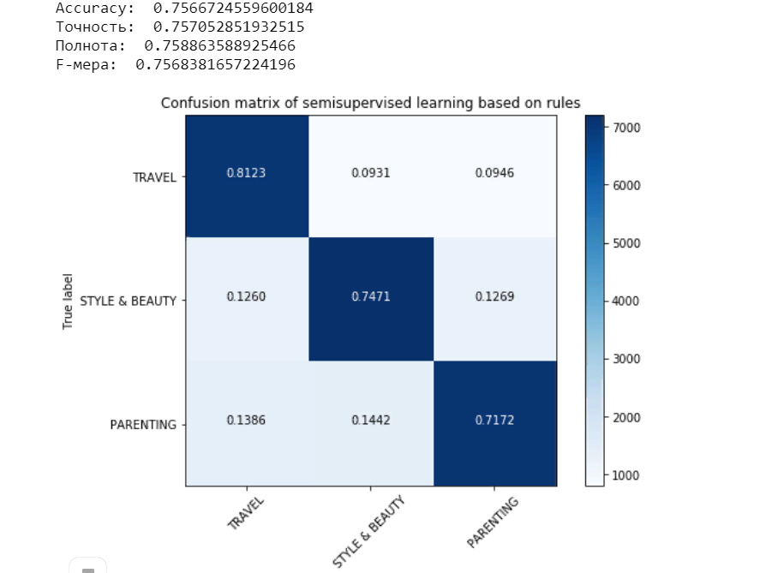
Semisupervised learning основанное на правилах

Slide 9
SGDC Classifier на основе CountVectorizer и TF-IDF
Для сравнения, классификация была проведена на трёх различных вариациях датасета: только заголовки, только описание, соединённые заголовки и описания.

Slide 10
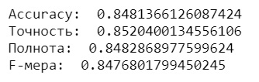
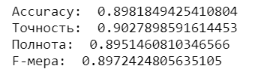
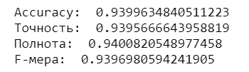
SGDC Classifier на основе CountVectorizer и TF-IDF
Для сравнения, классификация была проведена на трёх различных вариациях датасета: только заголовки, только описание, соединённые заголовки и описания.
Короткое описание
Заголовок
Заголовок + описание

Slide 11
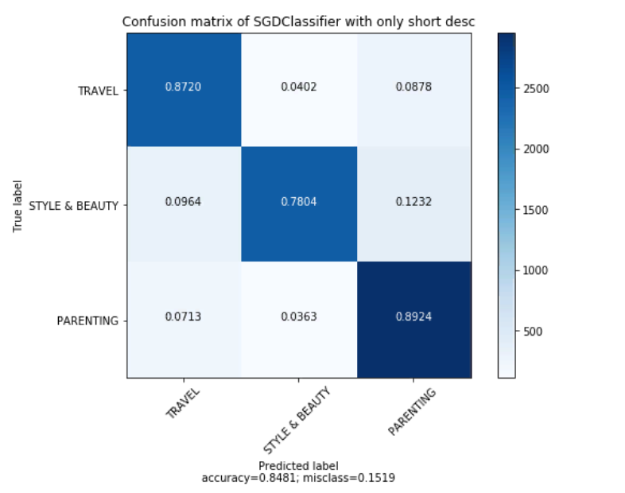
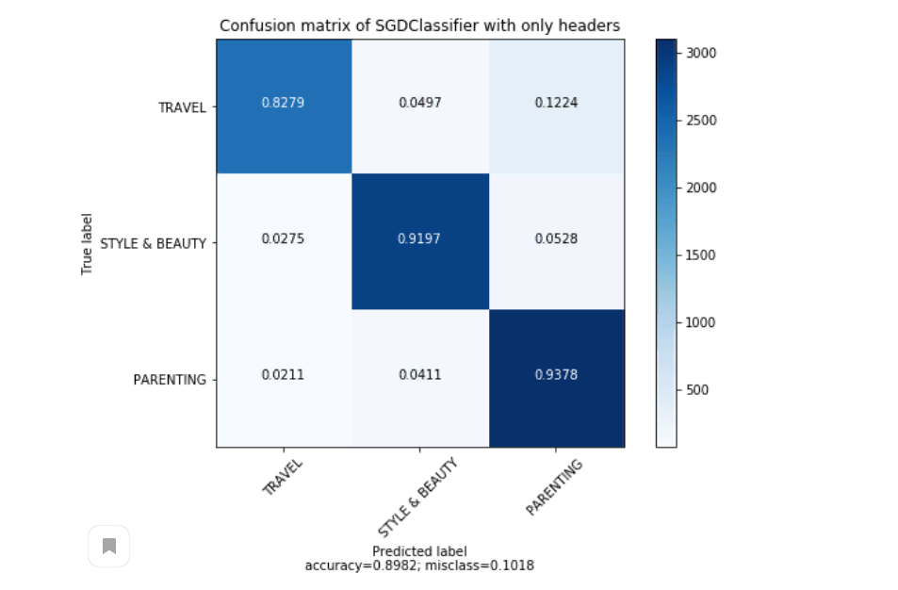
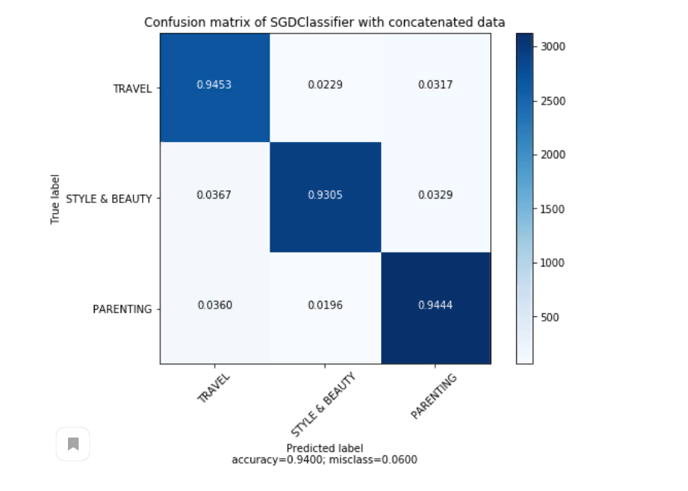
SGDC Classifier на основе CountVectorizer и TF-IDF
Для сравнения, классификация была проведена на трёх различных вариациях датасета: только заголовки, только описание, соединённые заголовки и описания.

Slide 12
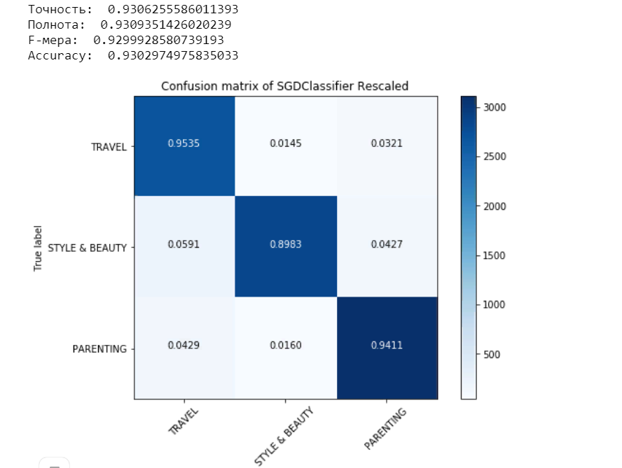
Понижение размерности

Slide 13
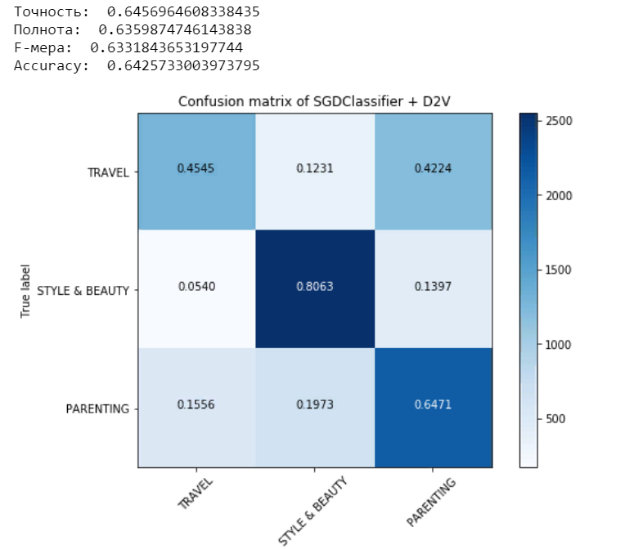
Doc2Vec representation

Slide 14
Материалы по данному проекту: https://github.com/NanairoNika/News-Classification/wiki
Ссылка на датасет:
https://www.kaggle.com/rmisra/news-category-dataset

